Slide 1
Chµo mõng c¸c thÇy c« vÒ dù giê th¨m líp

MÔN KHOA HỌC
LỚP 4A2
GIÁO VIÊN: ĐẶNG THỊ LAN
Notes:
`

Slide 2
Câu1:
Ô xi có vai trò như thế nào đối với sự cháy?

Slide 3
Câu 2:
Để duy trì sự cháy cần phải làm gì?
Tại sao phải làm như vậy?

Slide 4
BÀI 36: KHÔNG KHÍ CẦN CHO SỰ SỐNG

Slide 5
yyykjj
Bước 1:Tình huống xuất phát

Slide 6
Bước 2:Bộc lộ hiểu biết ban đầu

Slide 7
Bước 3:Đề xuất câu hỏi

Slide 8
PHIẾU THẢO LUẬN
Câu hỏi đề xuất | Dự kiến câu trả lời | Tiến hành thực nghiệm | Kết luận

Slide 9
Bước 4:Tiến hành thực nghiệm

Slide 11
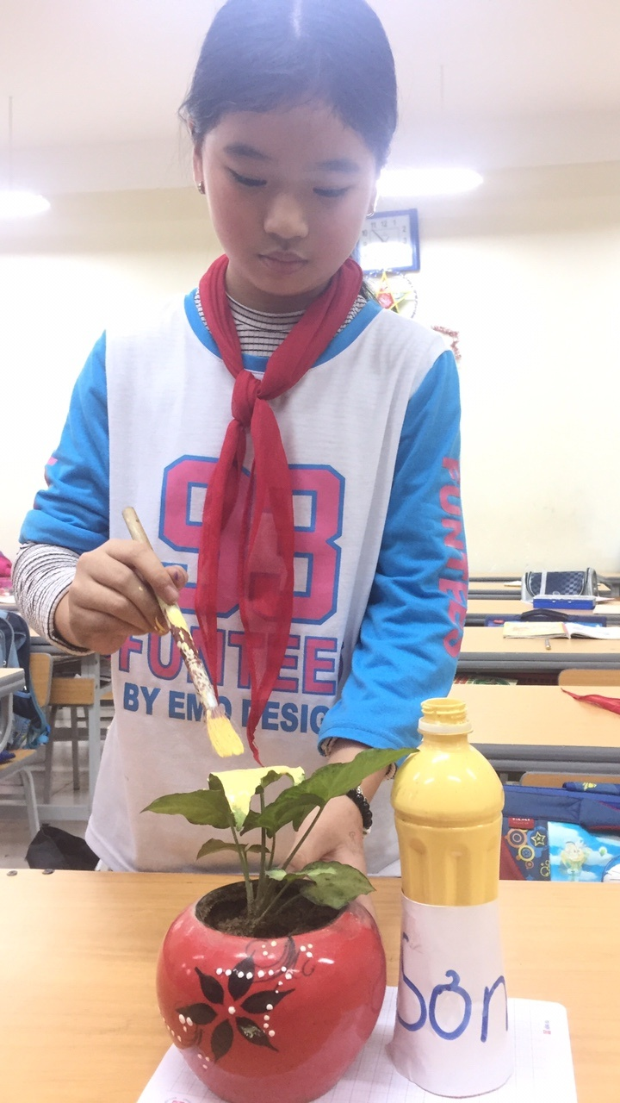

Slide 12
Bước 5: Kết luận

Slide 13
Kết luận:
Không khí rất cần cho hoạt động sống của con người, động vật, thực vật.

Slide 14
Hoạt động 2: Tìm hiểu một số trường hợp phải dùng bình ô xi

Slide 15
1. Nêu ví dụ chứng tỏ không khí cần cho sự sống của người, động vật và thực vật?
2. Thành phần nào trong không khí quan trọng nhất đối với sự thở?
3. Trong trường hợp nào người ta phải thở bằng bình ô xi?

Slide 16
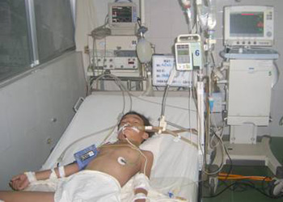

Slide 17
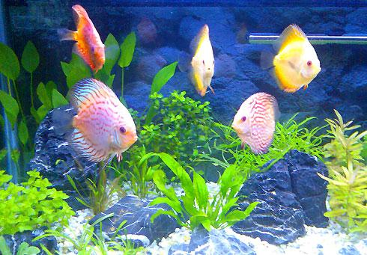
Chào tạm biệt

Slide 18
